Slide 1


Optimisation énergétique: Un projet innovant pour un avenir durable
Dans un contexte où les enjeux énergétiques s'intensifient, notre projet d'optimisation énergétique se positionne comme une solution innovante pour atteindre une efficacité énergétique maximale.
par Chrisostome Phassou

Slide 2
Pertinence du projet
Le besoin d'une gestion intelligente des ouvrages énergétiques est crucial pour atteindre une efficacité optimale. Notre projet répond à ce besoin en offrant des solutions adaptées aux défis énergétiques actuels.
Notre solution s'intègre parfaitement aux efforts mondiaux visant à réduire la consommation d'énergie et à promouvoir des pratiques durables. Elle contribue à la transition vers un avenir énergétique plus propre et plus efficient.

Slide 3
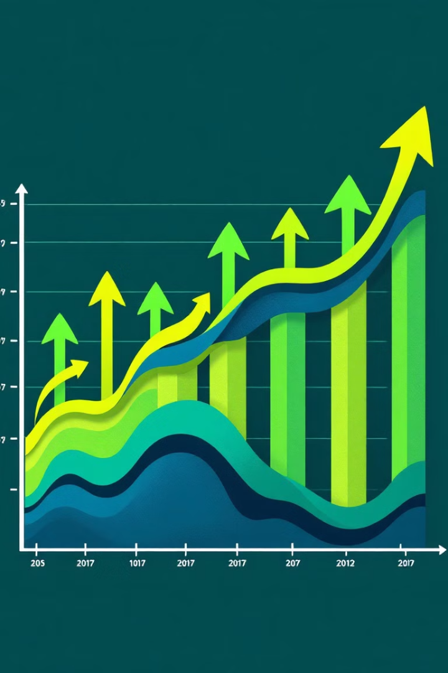
Innovation et avantage concurrentiel
Solution innovante
Avantage concurrentiel
Notre projet est unique en ce qu'il se concentre sur les besoins spécifiques des ménages et des très petites entreprises, tout en s'adaptant aux besoins des industriels.
En ciblant un marché plus large, nous avons la possibilité de toucher une audience plus importante et de générer un impact significatif sur le secteur de l'énergie.

Slide 4




Faisabilité du projet
Ressources
Timing
Partenariats
Nous disposons des ressources nécessaires pour mener à bien ce projet. Nos partenaires clés nous fournissent les outils et l'expertise nécessaires pour sa réussite.
Un calendrier de réalisation réaliste a été établi en tenant compte de la disponibilité du matériel et de la capacité de production à grande échelle.
Pour garantir la rapidité de production et une mise en œuvre efficace, nous collaborons avec des partenaires expérimentés dans le domaine de la fabrication en masse.

Slide 5
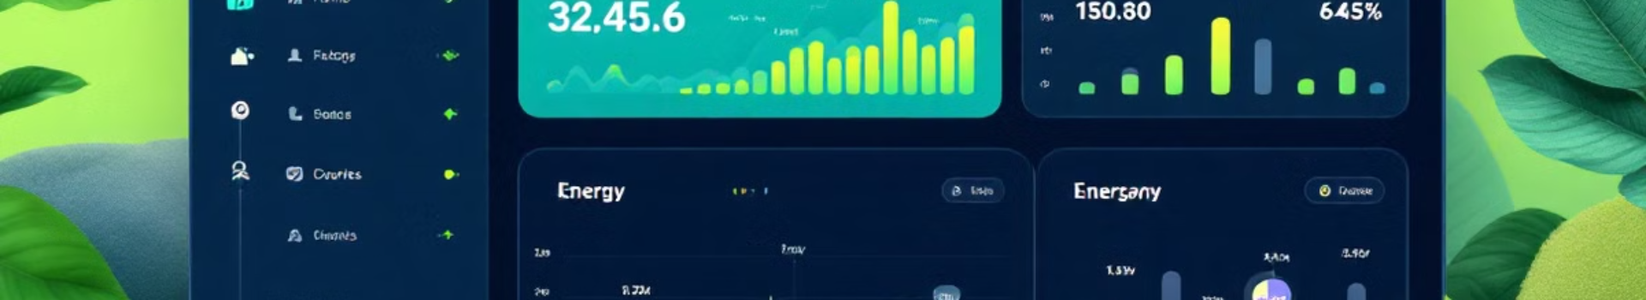
Impact et retours d'expérience
Les premiers retours d'expérience seront soigneusement analysés pour identifier les points forts et les points faibles du projet.
Notre objectif est d'améliorer constamment notre solution et de la rendre la plus performante possible pour un impact optimal.
1
2
3
Ces informations permettront de perfectionner notre solution et de l'adapter aux besoins spécifiques de notre clientèle.

Slide 6




Facilité d'adoption
L'interface utilisateur est conçue pour être intuitive et conviviale, ce qui simplifie l'adoption de la solution.
L'intégration de la solution à différents systèmes existants est fluide et transparente, réduisant ainsi les efforts d'implémentation.
L'utilisation de notre solution est simple et accessible à tous, ce qui favorise son adoption par un large public.

Slide 7

Stratégie de diffusion
1
2
Médias sociaux
Médias locaux
Les médias sociaux serviront de plateformes clés pour diffuser les informations sur notre projet et interagir avec les utilisateurs potentiels.
Les médias locaux seront également utilisés pour sensibiliser le public à notre projet et promouvoir ses avantages.
3
Partenariats
Nous établirons des partenariats stratégiques avec des organisations locales pour élargir notre portée et toucher un public plus large.

Slide 8

Conclusion
En conclusion, notre projet d'optimisation énergétique s'avère pertinent, innovant, faisable et prometteur. Nous sommes convaincus que cette solution aura un impact positif sur le secteur de l'énergie et contribuera à la création d'un avenir plus durable.

